Slide 1
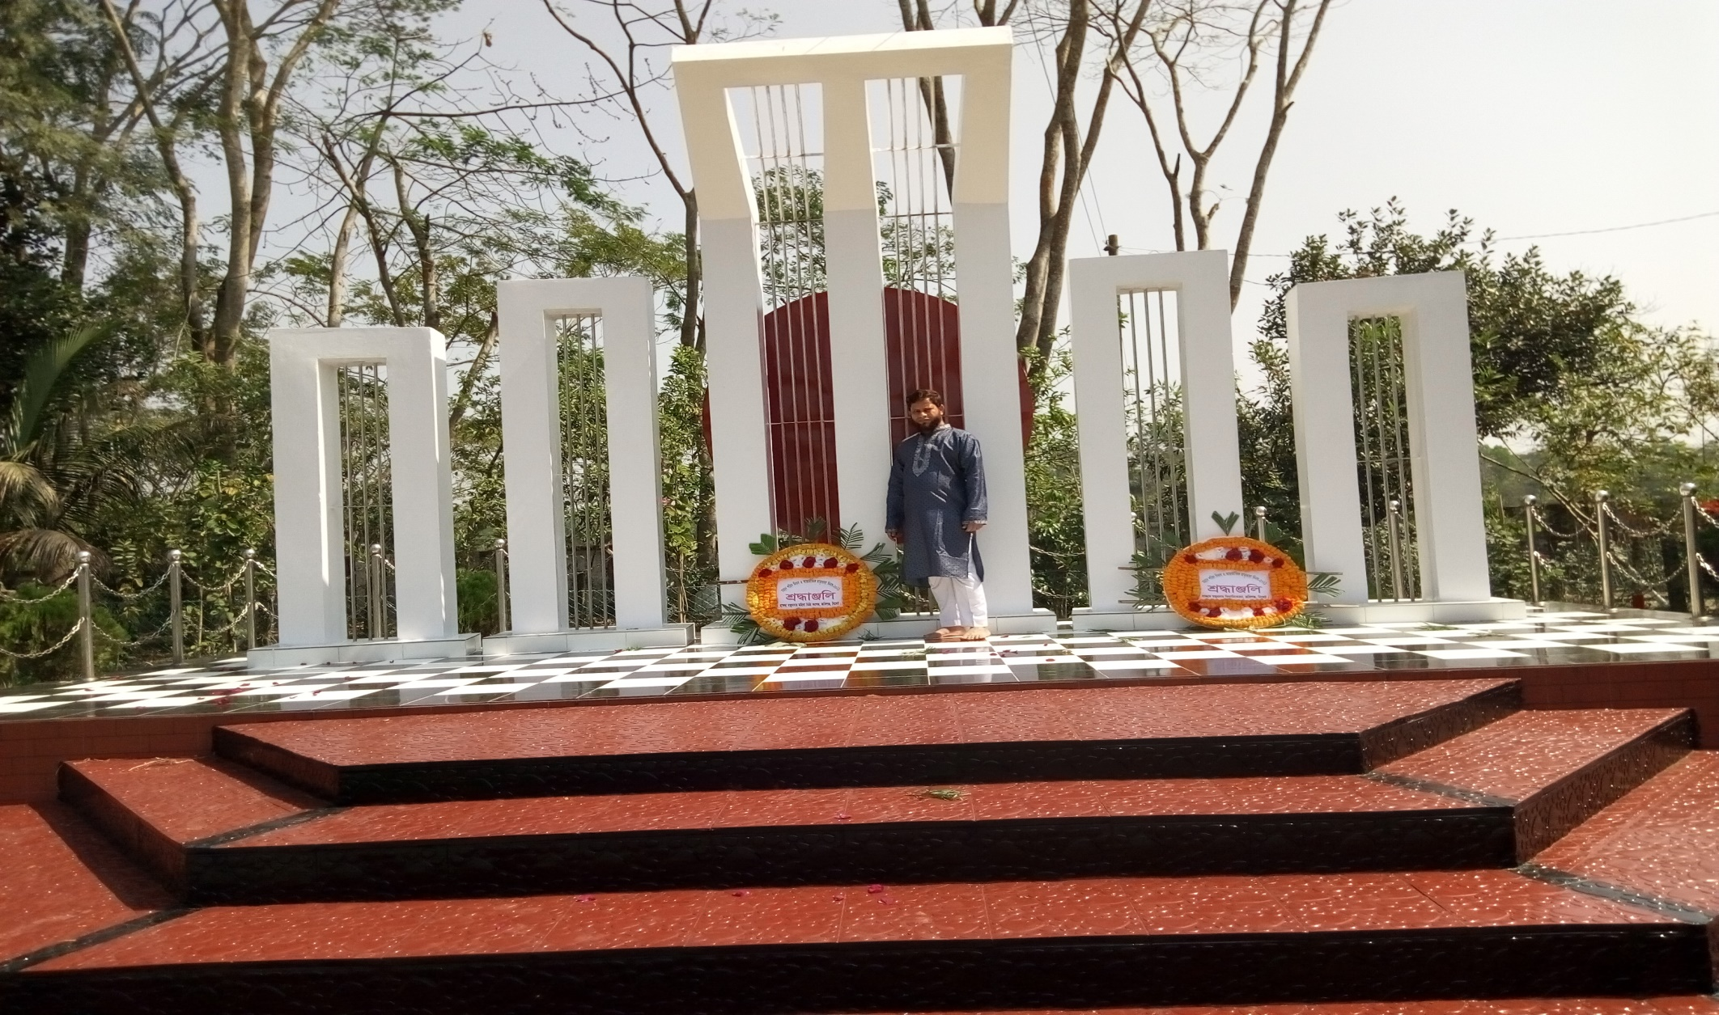
আজকের ক্লাসে তোমাদের স্বাগতম
Notes:
মো: রোকন উদ্দীন, হাফছা মজুমদার মহিলা ডিগ্রী কলেজ,জকিগন্জ,সিলেট। মোবাইল: ০১৭৫১২৩২১৯৮

Slide 2
নিজ পরিচিতি
নামঃ মো: রোকন উদ্দিন
পদবীঃ প্রভাষক
হাফছা মজুমদার মহিলা ডিগ্রী কলেজ
মোবাইল: ০১৭৫১২৩২১৯৮
ইমেইল:
rokunuddin1983@gmail.com
শিক্ষক বাতায়ন:
mdrokun985@gmail.com
FB: Rokun bin hamid
Notes:
মো: রোকন উদ্দীন, হাফছা মজুমদার মহিলা ডিগ্রী কলেজ,জকিগন্জ,সিলেট। মোবাইল: ০১৭৫১২৩২১৯৮

Slide 3
বিষয়: পরিচিতি
ইসলামের ইতিহাস ও সংস্কৃতি
শ্রেনী – একাদশ
অধ্যায়-৭ম
পাঠশিরোনাম-উত্তর আফ্রিকায় ফাতেমি খিলাফত
সময় – ৪৫ মিনিট
তারিখ-১৯/২/২০২১
Notes:
মো: রোকন উদ্দীন, হাফছা মজুমদার মহিলা ডিগ্রী কলেজ,জকিগন্জ,সিলেট। মোবাইল: ০১৭৫১২৩২১৯৮

Slide 4
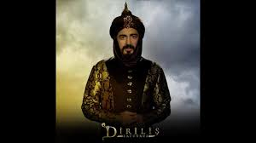
পুর্বজ্ঞান যাচাই
Notes:
মো: রোকন উদ্দীন, হাফছা মজুমদার মহিলা ডিগ্রী কলেজ,জকিগন্জ,সিলেট। মোবাইল: ০১৭৫১২৩২১৯৮

Slide 5
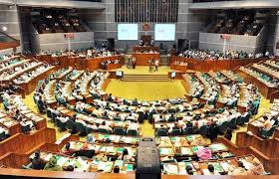
আইন সভা (গণতান্ত্রিক শাসনব্যবস্থার দৃশ্য)
Notes:
মো: রোকন উদ্দীন, হাফছা মজুমদার মহিলা ডিগ্রী কলেজ,জকিগন্জ,সিলেট। মোবাইল: ০১৭৫১২৩২১৯৮

Slide 6
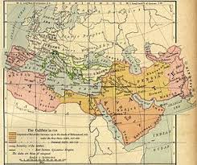
ম্যাপ
Notes:
মো: রোকন উদ্দীন, হাফছা মজুমদার মহিলা ডিগ্রী কলেজ,জকিগন্জ,সিলেট। মোবাইল: ০১৭৫১২৩২১৯৮

Slide 7
আজকের পাঠ….
আল-আজিজের শাসনকাল
Notes:
মো: রোকন উদ্দীন, হাফছা মজুমদার মহিলা ডিগ্রী কলেজ,জকিগন্জ,সিলেট। মোবাইল: ০১৭৫১২৩২১৯৮

Slide 8
শিখন ফল এই পাঠ শেষে শিক্ষার্থীরা-
১- ফাতেমি খলিফা হিসেবে আল-আজিজের পরিচয় বলতে পারবে।
২- ফাতেমি খলিফা হিসেবে আল-আজিজের চরিত্র,কৃতিত্ব বর্ণনা করতে পারবে।
৩- ফাতেমি খিলাফতে আল-আজিজের অবদান মূল্যায়ন করতে পারবে।
৪-ফাতেমি খিলাফত সম্পর্কে বলতে পারবে।
Notes:
মো: রোকন উদ্দীন, হাফছা মজুমদার মহিলা ডিগ্রী কলেজ,জকিগন্জ,সিলেট। মোবাইল: ০১৭৫১২৩২১৯৮

Slide 9
আল-আজিজএর পরিচয়
Lwjdv Avj-Avhxh (975-996 wLª.) Lwjdv Avj-Avhxh Zuvi wcZv Avj-gyB‡Ri g„Zy¨i ci 365 wnRix‡Z (975 wLª÷v‡ã) Lwjdv nb| Zuvi kvmbvg‡j dv‡Zwg mvgªv‡R¨i P~ovš— AMÖMwZ mvwaZ nq| wnwÆ e‡jb, ÒZuvi kvmbvg‡j dv‡Zwg esk †MŠi‡ei kxl©‡`‡k Av‡ivnY K‡i|Ó
Notes:
মো: রোকন উদ্দীন, হাফছা মজুমদার মহিলা ডিগ্রী কলেজ,জকিগন্জ,সিলেট। মোবাইল: ০১৭৫১২৩২১৯৮

Slide 10
Notes:
মো: রোকন উদ্দীন, হাফছা মজুমদার মহিলা ডিগ্রী কলেজ,জকিগন্জ,সিলেট। মোবাইল: ০১৭৫১২৩২১৯৮

Slide 11
আল-আজিজের শাসনকাল (975-996)
আল-আজিজের রাজত্বকাল মিশরের ফাতেমীয় খিলাফতের ইতিহাসে একটি উল্লেখযোগ্য ঘটনা। তার রাজত্বকাল ছিল ফাতেমিদের জন্য আশীর্বাদস্বরুপ।তিনি উদারতা,সাহসিকতা,মহানুভবতা,ক্ষমা ইত্যাদি মানবীয় গুনাবলিতে বিভূষিত হয়ে ফাতেমি খিলাফতের গৌরব বৃদ্ধি করেন। তিনি বাগদাদের আব্বাসি খলিফা ও স্পেনের উমাইয়া খলিফার প্রতিদ্বন্দী ছিলেন। তার শাসনামলে ফাতেমি খিলাফত শক্তি ও গৌরবের উচ্চ শিখরে আরোহণ করেছিল।
Notes:
মো: রোকন উদ্দীন, হাফছা মজুমদার মহিলা ডিগ্রী কলেজ,জকিগন্জ,সিলেট। মোবাইল: ০১৭৫১২৩২১৯৮

Slide 12
বিদ্রোহ দমন
খলিফা আল-আজিজ সিং-হাসনে আরোহণ করে সিরিয়ার বিদ্রোহীদের সম্মুখিন হতে হয়। এ সময় বিদ্রোহী কারামাতিয়ানরা তুর্কি নেতা হাফতাকিনের সাথে সংঘবদ্ধ হয়ে দামেস্ক হতে ফাতেমি শাসনকর্তাকে বিতাড়িত করে। আল-আজিজ এ সমস্যার সমাধানের জন্য প্রধান সেনাপতি জওহরকে একটি শক্তিশালী সেনাবাহিনী দিয়ে ৯৭৬ খ্রিঃ হাফতাকিনের বিরুদ্ধে সিরিয়াতে পাঠান। হাফতাকিন সেনাপতি জওহরকে পিছু হটতে বাধ্য করে। পরিশেষে খলিফা আজিজ স্বয়ং সেনাবাহিনী নিয়ে এসে হাফতাকিনকে পরাজিত ও বন্দি করেন। পরে তাকে খলিফার তুর্কি দেহরক্ষীবাহিনীর অধিনায়ক নিযুক্ত করা হয়।
Notes:
মো: রোকন উদ্দীন, হাফছা মজুমদার মহিলা ডিগ্রী কলেজ,জকিগন্জ,সিলেট। মোবাইল: ০১৭৫১২৩২১৯৮

Slide 13
তুর্কিনেতা হাফতাকিনের বিরুদ্ধে
সেনা অভিযান…..
Notes:
মো: রোকন উদ্দীন, হাফছা মজুমদার মহিলা ডিগ্রী কলেজ,জকিগন্জ,সিলেট। মোবাইল: ০১৭৫১২৩২১৯৮

Slide 14
সাম্রাজ্য বিস্তার
হিট্টি বলেন, “আল-আজিজের শান্তিপুর্ণ রাজত্বকাল,যার সময় কায়রোতে রাজ্য শাসন শুরু হয়,ফাতেমিয় সাম্রাজ্য গৌরবের স্বর্ণ শিখরে উপনিত হয়।” আল-আজিজের শাসনামল ছিল মোটামুটি শান্তিপূর্ণ। একমাত্র হাফতাকিন ব্যতিত তার রাজ ক্ষমতা কেউ চ্যালেঞ্জ করতে পারেনি। এবং তিনি সামরিক দক্ষতায় তাকে পরাস্ত করে বশ্যতা স্বীকারে বাধ্য করেন। তার শাসনামলে আটলান্টিক থেকে লোহিত সাগর পর্যন্ত রাজ্য বিস্তৃতি লাভ করে।
Notes:
মো: রোকন উদ্দীন, হাফছা মজুমদার মহিলা ডিগ্রী কলেজ,জকিগন্জ,সিলেট। মোবাইল: ০১৭৫১২৩২১৯৮

Slide 15
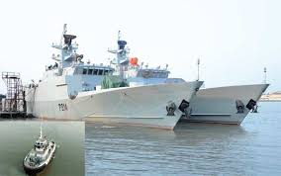
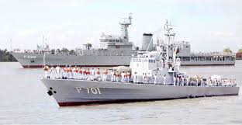
আটলান্টিক থেকে লোহিত স্বাগর পর্যন্ত
Notes:
মো: রোকন উদ্দীন, হাফছা মজুমদার মহিলা ডিগ্রী কলেজ,জকিগন্জ,সিলেট। মোবাইল: ০১৭৫১২৩২১৯৮

Slide 16
রাজস্ব সংস্কার-
আল-আজিজের ইহুদি মন্ত্রি ইয়াকুব-বিন কিল্লিস মিশরের রাজস্ব ব্যবস্থার আমুল পরিবর্তন সাধন করে রাজকোষের আয় বৃদ্ধি করেন। তিনি কর্মচারিদের বেতন নিয়মিত এবং নির্দিষ্ট করে দেন। তিনি কঠোর হস্তে ঘুষ গ্রহণ ও প্রদান বন্ধ করেন।
সৈন্যবাহিনী সংস্কার-
খলিফা আজিজ তুর্কি দেহরক্ষীবাহিনী গঠন করেন। তিনি নৌপথকে উন্নত করেন। নতুন ইউনিট, দুর্গ এবং জাহাজ ও প্রোতাশ্রয় নির্মান করেন। তিনি নৌবাহিনীর জন্য ইসা বিন-নেস্তুরিয়াসের সহায়তায় তিন মাসে ৬টি নতুন রণতরী তৈরী করেন।
Notes:
মো: রোকন উদ্দীন, হাফছা মজুমদার মহিলা ডিগ্রী কলেজ,জকিগন্জ,সিলেট। মোবাইল: ০১৭৫১২৩২১৯৮

Slide 17
শাসনকাল
ফাতেমি খলিফা আল-আজিজ একজন দক্ষ ও বিচক্ষণ শাসক ছিলেন। অভিজ্ঞ ও বিচক্ষণ শাসক ইবনে কিল্লিস আল- আজিজের রাজত্বকালে ১৫ বছর যাবত প্রধান মন্ত্রির দায়িত্ব পালন করেন। তার বিজ্ঞোচিত রাজনীতির ফলে রাজকোষ ধনরত্নে পরিপুর্ণ হয়ে যায়। ৯৯১ খ্রীঃ তার মৃত্যুর পর খ্রিষ্টান ইসা বিন নেস্তোরিয়াস উজির হন। ইবনে কিল্লিস কেবল প্রথিতযশা প্রশাসকই ছিলেন না,তিনি শিল্পকলা,সাহিত্য, জ্ঞান-বিজ্ঞান চর্চার একনিষ্ঠ পৃষ্ঠপোষক ছিলেন।
Notes:
মো: রোকন উদ্দীন, হাফছা মজুমদার মহিলা ডিগ্রী কলেজ,জকিগন্জ,সিলেট। মোবাইল: ০১৭৫১২৩২১৯৮

Slide 18
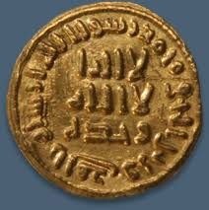
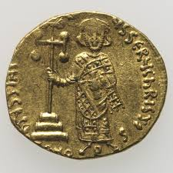
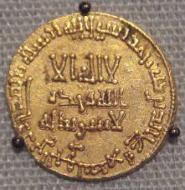
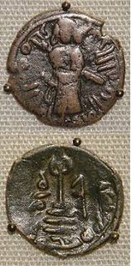
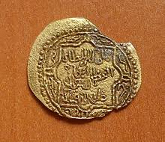
মুদ্রা ব্যবস্থা
Notes:
মো: রোকন উদ্দীন, হাফছা মজুমদার মহিলা ডিগ্রী কলেজ,জকিগন্জ,সিলেট। মোবাইল: ০১৭৫১২৩২১৯৮

Slide 19
তিন মসে ৬টি রণতরী তৈরী করেন-
Notes:
মো: রোকন উদ্দীন, হাফছা মজুমদার মহিলা ডিগ্রী কলেজ,জকিগন্জ,সিলেট। মোবাইল: ০১৭৫১২৩২১৯৮

Slide 20
আইন ও বিচার বিভাগ
আল-আজিজের সময়ে ফাতেমিদের ইতিহাস প্রনেতা ধর্মীয় কানুন ও বিচার ব্যবস্থার সংকলক কাদিন নুমানের পরিবার বিচার ও দাওয়া বিভাগ নিয়ন্ত্রন করতেন। নুমানের মৃত্যুর পর তার পুত্র আলী-বিন-নুমান কাজির পদ অলংকৃত করেন। জনগণ ন্যায়বিচার পেত। বিচারের নিক্তি ধনী, গরিব সবার জন্য সমান ছিল।
Notes:
মো: রোকন উদ্দীন, হাফছা মজুমদার মহিলা ডিগ্রী কলেজ,জকিগন্জ,সিলেট। মোবাইল: ০১৭৫১২৩২১৯৮

Slide 21
কুটনৈতিক সম্পর্ক:-
তিনি মনে মনে আশা পোষন করতেন যে, আব্বাসি খলিফাকে বন্দি করে বাগদাদ থেকে কায়রোতে নিয়ে আসবেন। এ লক্ষে তিনি বুয়াইয়া আমির আজিজ-উদ-দৌলার সাথে কুটনৈতিক সম্পর্ক স্থাপন করেন। এজন্য তিনি ২০ লাখ দিনার খরচ করে কায়রোতে একটি বন্দিশালা গড়ে তোলেন।
ধর্মীয় সহিষ্ণুতা:-জাতি-ধর্ম নির্বিশেষে আল-আজিজ সাম্রাজ্যের সকল স্তরের প্রজাদের প্রতি সদয় ও সহিষ্ণু ছিলেন। পরমত সহিষ্ণুতা প্রদর্শনই ছিল তার ধর্মীয় নীতির মূল লক্ষ্য। পরধর্মে হস্তক্ষেপ নীতি তিনি বর্জন করেন। তার ধর্মীয় নীতির প্রণন ও বাস্তবায়নে তিনি তার খ্রিষ্টান রুশ রানির দ্বারা প্রভাবান্বিত হন।
Notes:
মো: রোকন উদ্দীন, হাফছা মজুমদার মহিলা ডিগ্রী কলেজ,জকিগন্জ,সিলেট। মোবাইল: ০১৭৫১২৩২১৯৮

Slide 22
ব্যবসায়-বাণিজ্য:
আল-মুইজের সময় ভুমধ্যসাগর ও লোহিত সাগরে ফাতেমি আধিপত্য প্রতিষ্ঠার ফলে ব্যবসায় বাণিজ্যের সম্প্রসারণ ঘটে। এ সময় লোহিত সাগরের বাণিজ্য পথের উপর তাদের অবস্থান কেন্দ্রিভূত হতে থাকে এবং আব্বাসীদের সাথে প্রতিদ্বন্দিতা থাকায় প্রাচ্য অঞ্চলে ব্যবসায়- বাণিজ্যে ফাতেমি প্রাধান্য অনুভুত হয়।
ঐশ্বর্য ও জাঁকজমক:
আল-আজিজ জাকজমকের সাথে বাস করতে ভালবাসতেন। তিনি দরবারে পারসিক ফ্যাশন অনুসরণ করতেন। একবার তিনি ১২,০০০ পাউন্ট মূল্যে একখানা পর্দা ক্রয় করেন। তিনি অতি আশ্চর্য জীবজন্তু, বিরল মণিমুক্তা ও হীরকখন্ড সংগ্রহ করতে উৎসাহী ছিলেন।

Slide 23
শিক্ষা ও সংস্কৃতি:-
আল-আজিজ নিজে একজন কবি ছিলেন এবং জ্ঞান-বিজ্ঞানের অন্যতম পৃষ্ঠপোষক ছিলেন। তিনি আল-আজাহার মসজিদে একটি শিক্ষায়তন যুক্ত করেন। পরবর্তিতে এ শিক্ষায়তনটি বিশ্বের অন্যতম প্রাচীন ও ঐতিয্যবাহী আল-আজাহার বিশ্ববিদ্যালয়ে পরিণত হয়। এছাড়াও তিনি বহু স্কুল-কলেজ, মাদ্রাসা, সেতু ও পুর্তকাজ করেছিলেন।
স্থাপত্যশিল্প-
আল-আজিজ ব্যক্তিগত জীবনে ধার্মিক হলেও বিলাসিতা ও জাকজমক পছন্দ করতেন। তিনি স্থাপত্যশিল্পের অন্যতম অনুরাগী ছিলেন। তার সময়ে নির্মিত সোনালি প্রাসাদ, মুক্তামঞ্চ এবং কারাফা কবর স্থানে তার মায়ের কবরের উপর নির্মিত সুন্দর মসজিদ তার স্থাপত্য শিল্পানুরাগের প্রকৃষ্ট উদাহরণ। তিনি কায়রোতা মসজিদে জামির নির্মান কাজ শুরু করেন এবং এর কাজ সমাপ্ত করেন খলিফা আল- হাকিম।
Notes:
মো: রোকন উদ্দীন, হাফছা মজুমদার মহিলা ডিগ্রী কলেজ,জকিগন্জ,সিলেট। মোবাইল: ০১৭৫১২৩২১৯৮

Slide 24
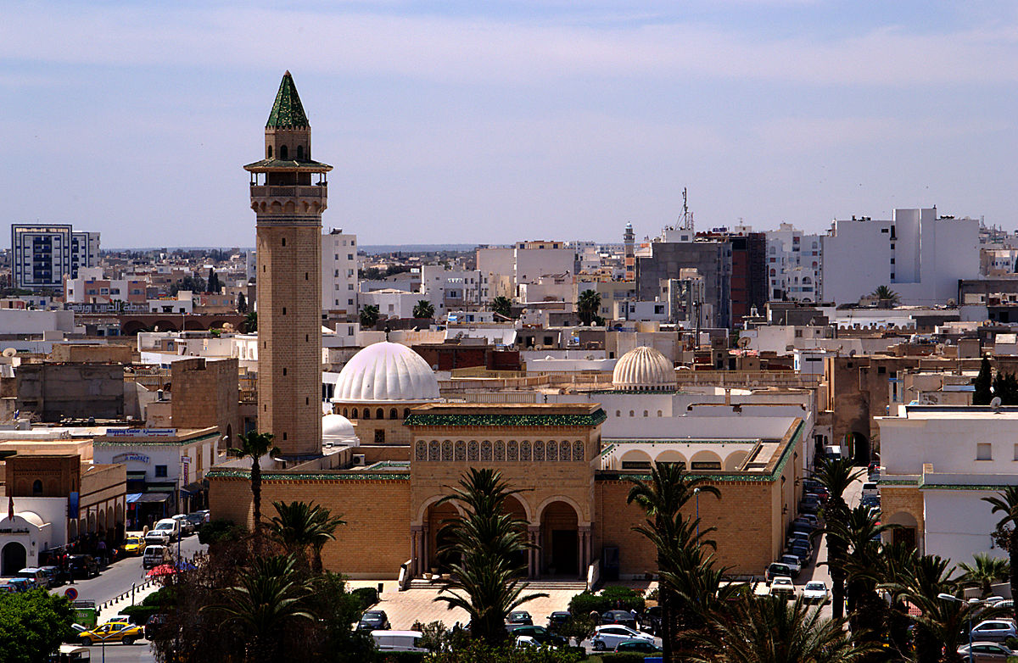
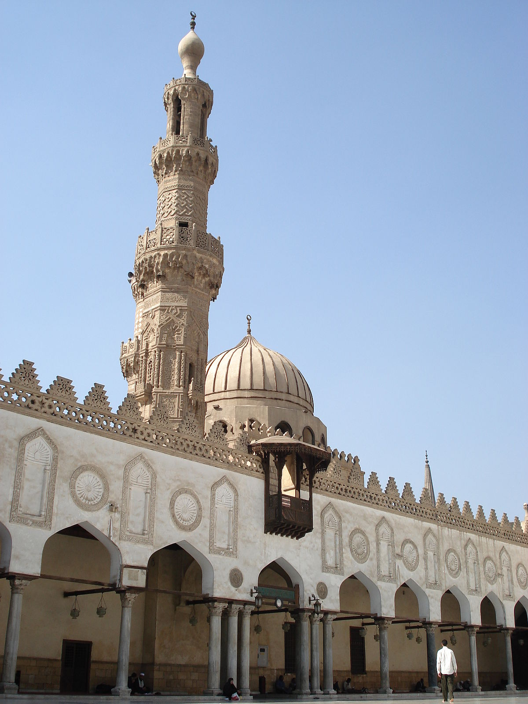
আল-আজাহার মসজিদ
আল-আজাহার বিশ্ববিদ্যালয়
Notes:
মো: রোকন উদ্দীন, হাফছা মজুমদার মহিলা ডিগ্রী কলেজ,জকিগন্জ,সিলেট। মোবাইল: ০১৭৫১২৩২১৯৮

Slide 25
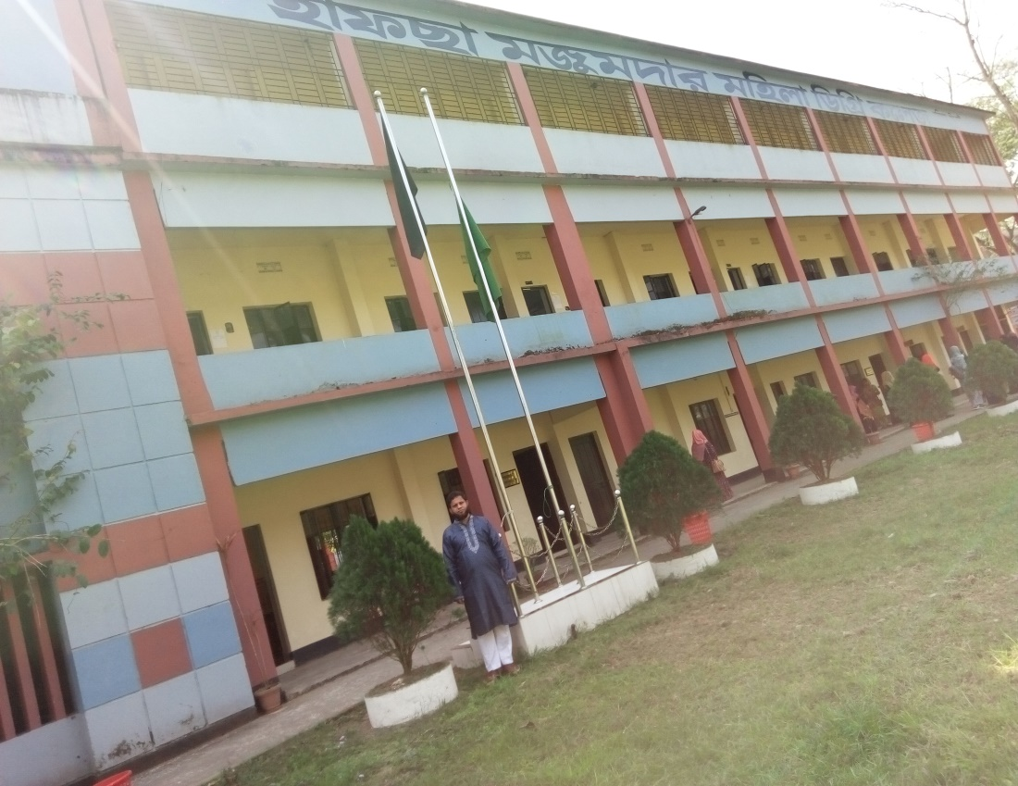
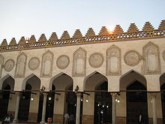
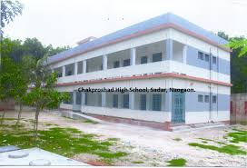
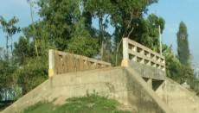
বিশ্ববিদ্যালয়
কলেজ
মাদ্রাসা
সেতু
Notes:
মো: রোকন উদ্দীন, হাফছা মজুমদার মহিলা ডিগ্রী কলেজ,জকিগন্জ,সিলেট। মোবাইল: ০১৭৫১২৩২১৯৮

Slide 26
একক কাজ
মিশরে জ্ঞান-বিজ্ঞান ও শিক্ষা-সংস্কৃতির উন্নয়নে আল-আজিজের অবদান মূল্যায়ন কর।
Notes:
মো: রোকন উদ্দীন, হাফছা মজুমদার মহিলা ডিগ্রী কলেজ,জকিগন্জ,সিলেট। মোবাইল: ০১৭৫১২৩২১৯৮

Slide 27
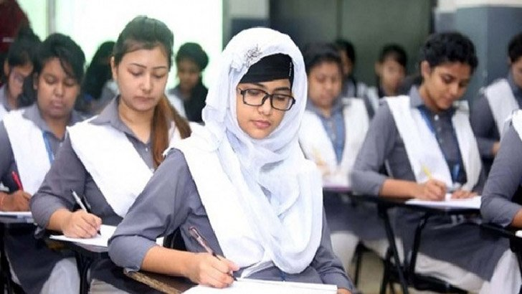
দলীয় কাজ
ফাতেমিদের পতনে আল-আজিজকে দায়ী করা যায় কি ? দলীয়ভাবে আলোচনা কর।
Notes:
মো: রোকন উদ্দীন, হাফছা মজুমদার মহিলা ডিগ্রী কলেজ,জকিগন্জ,সিলেট। মোবাইল: ০১৭৫১২৩২১৯৮

Slide 28
মূল্যায়ণ
১-কত খ্রিস্টাব্দে ওমর বিন আব্দুল আজিজ সিংখ্যাসনে আরোহন করেন।
২-ইসলামের পঞ্চম খলিফা কাকে বলে।
৩-উমাইয়া সাধু বলা হয় কাকে।
৪-‘শুভ্র, মসজিদ কে নিমার্ণ করেন।
৫-মাগাজি কী ?
Notes:
মো: রোকন উদ্দীন, হাফছা মজুমদার মহিলা ডিগ্রী কলেজ,জকিগন্জ,সিলেট। মোবাইল: ০১৭৫১২৩২১৯৮

Slide 29
মূল্যায়নের সমাধান
১। উত্তরঃ ৭১৭ খ্রিঃ
২। উত্তরঃ
ওমর বিন আব্দুল আজিজ
৩। উত্তরঃওমর বিন আব্দুল আজিজ
৪। উত্তরঃ উমাইয়া খলিফা সুলাইমান
৫। উত্তরঃ খন্ড খন্ড যুদ্ধের ঘটনাবলি নিয়ে লেখা ইতিহাস।
Notes:
মো: রোকন উদ্দীন, হাফছা মজুমদার মহিলা ডিগ্রী কলেজ,জকিগন্জ,সিলেট। মোবাইল: ০১৭৫১২৩২১৯৮

Slide 30
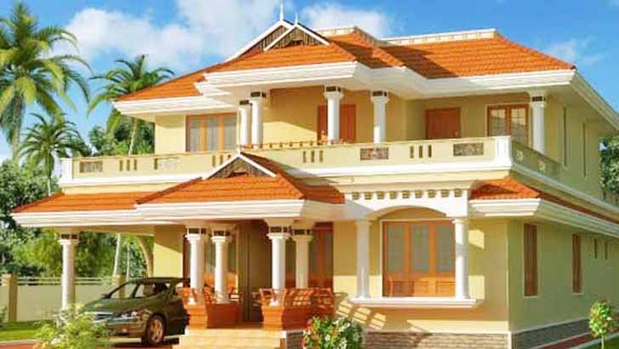
বাড়ির কাজ
প্রশ্ন:- আল-আজিজের শাসনকালে শিক্ষা,সংস্কৃতি ও স্থাপত্যশিল্পে তাঁর অবদান মূল্যায়ন কর।
Notes:
মো: রোকন উদ্দীন, হাফছা মজুমদার মহিলা ডিগ্রী কলেজ,জকিগন্জ,সিলেট। মোবাইল: ০১৭৫১২৩২১৯৮

Slide 31
আল্লাহ হাফেজ
Notes:
মো: রোকন উদ্দীন, হাফছা মজুমদার মহিলা ডিগ্রী কলেজ,জকিগন্জ,সিলেট। মোবাইল: ০১৭৫১২৩২১৯৮

